Slide 1

计算物理导论
李文飞
南京大学物理学院
E-mail: wfli@nju.edu.cn
2024-02-28

Slide 2
课程准备--Python语言简介

Slide 3
Python语言 --- 从零开始
本课程选择 python 作为课程教学编程语言：
简单易学，可读性强（最接近自然语言）；
优秀的作图功能（轻松绘制发表质量插图）；
完全免费，且有丰富的函数库。

Slide 4

Python语言 --- 从零开始
Python 是一种解释性脚本语言；
由Guido van Rossum 设计，并于1991年发布；
2000年发布了Python2版本；
2008年发行了Python3，是目前使用的主流版本；
Python是人工智能等多个领域使用最广的语言。
Guido van Rossum

Slide 5

Python语言 --- 从零开始
下载安装anaconda：
https://www.anaconda.com/
基于网页的交互计算应用程序。
另一个常用的python集成开发环境！

Slide 6
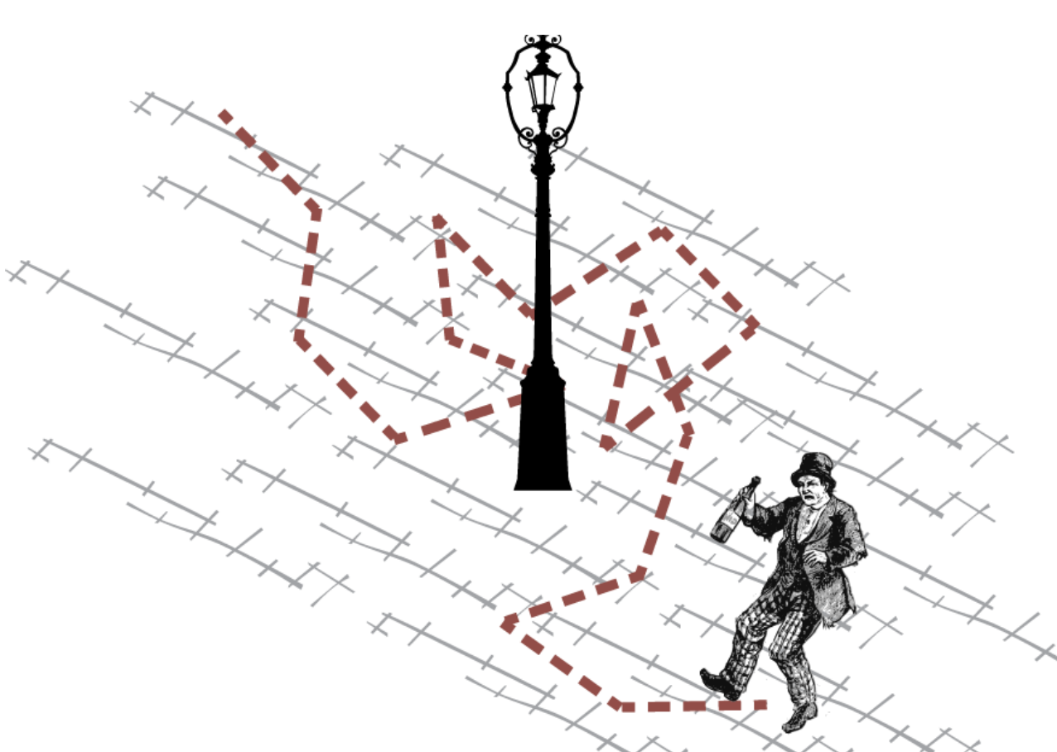
Python基本语法 --- 随机游走为例
y
30
(x_{N},y_{N})
r
15
N: 游走步数
0
(0,0)
1. 均方位移 vs 游走步数
-15
2. r的概率密度函数
-30
-15
0
15
30
x
随机游走模型：简单但应用广泛 （分子扩散、高分子物理、金融、生态、互联网 …）.
Notes:
下面，我们再尝试写一个python程序，即随机游走问题。随机游走是一个非常简单的物理模型，尽管非常简单，却能够用来理解一些复杂的物理现象，包括扩散，高分子链的弹性等。随机游走是这样一个问题：在一个2维平面上有一个粒子，从坐标原点（0，0）出发，随机游走，每走一步的步长是固定的，设为1。但游走的方向是完全随机的。我们的任务是写一个python程序，利用蒙特卡罗方法，模拟粒子随机游走轨迹，然后基于得到的轨迹进行统计分析，帮助理解高分子链弹性等物理问题。这个程序涉及绝大部分常用的python语法和操作，期望通过这个程序，我们能够对python语言有基本的掌握。下面我们赚=转到spyder环境进行操作。

Slide 7
Python基本语法 --- 随机游走为例
Python 数据类型：
数值类型（numbers）： int、float、bool、complex
字符类型（strings）
列表类型（list）
元组类型（tuple）
字典类型（dictionary）
集合类型（set）

Slide 8
Python基本语法 --- 随机游走为例
函数名 | 功能
random.random() | 产生(0,1)之间的均匀分布随机数
random.uniform(a,b) | 产生(a,b)之间的均匀分布随机数
random.randint(a, b) | 产生(a,b)之间的均匀分布整数
random.gauss(mu, sigma) | 产生平均值为mu,标准偏差为sigma的高斯分布随机数
random.expovariate(lambd) | 产生平均值为lambd的指数分布随机数

Slide 9
Python基本语法 --- 随机游走为例
基本的 for 循环语句格式：
for 循环语句的嵌套格式：
for 循环变量名 in 序列：
执行语句1
执行语句2
……
for 变循环量名1 in 序列1：
for 循环变量名2 in 序列2：
执行语句1
执行语句2
……
通过缩进格式控制循环体！

Slide 10
Python基本语法 --- 随机游走为例
Python条件语句格式：
if 条件1 ：
执行语句1
……
elif 条件2 ：
执行语句2
……
else ：
执行语句3
……
if 条件 ：
执行语句1
……
else ：
执行语句2
……
if 条件 ：
执行语句1
执行语句2
……

Slide 11
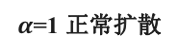
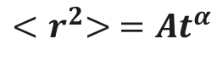
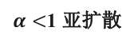
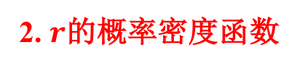
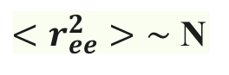
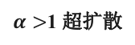
Python基本语法 --- 随机游走为例
y
N: 游走步数
30
(x_{N},y_{N})
r
1. 均方位移 vs 游走步数
15
$${<r}^{2}> =At^{α}$$
0
扩散：
$α$=1 正常扩散
(0,0)
$α>$1 超扩散
反常扩散
$α<$1 亚扩散
-15
高分子：
$<r_{ee}^{2}>\sim$ N
-30
-15
0
15
30
x
2. $r$的概率密度函数
随机游走模型：简单但应用广泛 （分子扩散、高分子物理、金融、生态、互联网 …）.
Notes:
下面，我们再尝试写一个python程序，即随机游走问题。随机游走是一个非常简单的物理模型，尽管非常简单，却能够用来理解一些复杂的物理现象，包括扩散，高分子链的弹性等。随机游走是这样一个问题：在一个2维平面上有一个粒子，从坐标原点（0，0）出发，随机游走，每走一步的步长是固定的，设为1。但游走的方向是完全随机的。我们的任务是写一个python程序，利用蒙特卡罗方法，模拟粒子随机游走轨迹，然后基于得到的轨迹进行统计分析，帮助理解高分子链弹性等物理问题。这个程序涉及绝大部分常用的python语法和操作，期望通过这个程序，我们能够对python语言有基本的掌握。下面我们赚=转到spyder环境进行操作。

Slide 12
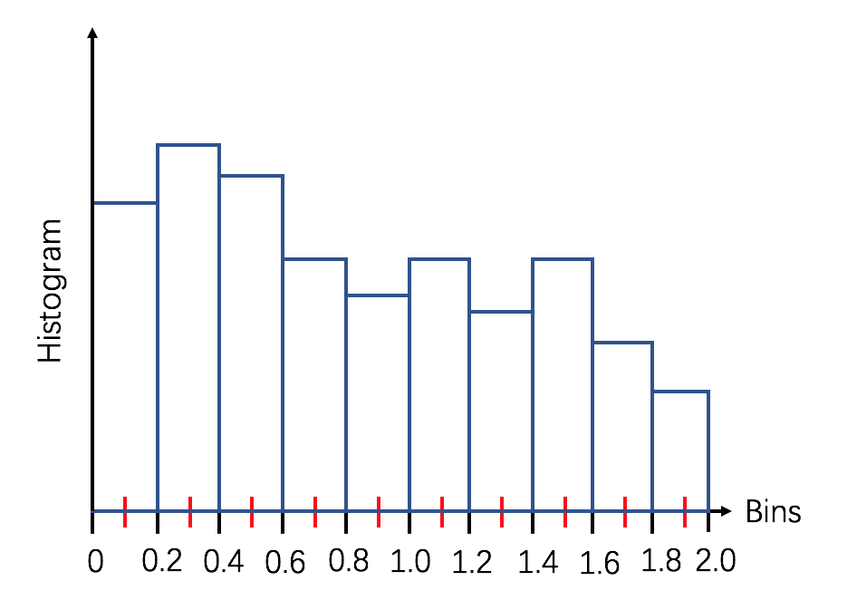
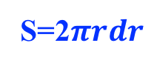
Python基本语法 --- 随机游走为例
ree
ree
S=2$πrdr$
hist, edge = np.histogram(ree, bins = 50)
dist = 0.5*(edge[0:-1] + edge[1:])
prob = hist/(2*pi*dist)

